Slide 2
طالبتي المبدعه بالتعاون مع مجموعتك دوني جميع أفكار الدرس السابق باستخدام شريط الذكريات .

Slide 3
عن جابر رضي الله عنه قال: "كنا مع رسول الله "صلى الله عليه وسلم" بذات الرقاع (إحدى غزوات الرسول)، ونزل رسول الله "صلى الله عليه وسلم" تحت شجرة فعلَّق بها سيفه.
فجاء رجل من المشركين، وسيف رسول الله "صلى الله عليه وسلم" معلَّق بالشجرة فأخذه، فقال الأعرابي: تخافني؟ قال رسول الله "صلى الله عليه وسلم": لا، فقال الأعرابي: فمَن يمنعك مني؟ قال رسول الله "صلى الله عليه وسلم": الله، فسقط السيف من يد الأعرابي، فأخذ رسول الله "صلى الله عليه وسلم" السيف فقال للأعرابي: مَن يمنعك مني؟ فقال الأعرابي: كن خير آخذ. فقال "صلى الله عليه وسلم": تشهد أن لا إله إلا الله وأني رسول الله؟ قال: لا، ولكني أُعاهدك ألا أقاتلك، ولا أكون مع قوم يقاتلونك، فخلى رسول الله "صلى الله عليه وسلم" سبيله، فأتى أصحابه فقال: جئتكم من عند خير الناس" [صححه ابن حبان].
مالفائده التي خرجتِ بها طالبتي الذكيه بعد قراءتك للقصه

Slide 4
موالاة المؤمنين ومعاداةالكافرين أوثق عرى الإيمان
قال صلى الله عليه وسلم
( أفضل الأعمال الحب في الله والبغض في الله )

Slide 5
الموالاه هي المحبة
وأصل المعاداه البغض
فالموالاه والمعاداه أمران ظاهران ناشئان عن الحبّ
والبغض

Slide 6
إِنَّمَا وَلِيُّكُمُ اللَّهُ وَرَسُولُهُ وَالَّذِينَ آمَنُوا الَّذِينَ يُقِيمُونَ الصَّلَاةَ وَيُؤْتُونَ الزَّكَاةَ وَهُمْ رَاكِعُونَ
لمن تكون الموالاه كما دلت الآيه السابقه
مُّحَمَّدٌ رَّسُولُ اللَّهِ ۚ وَالَّذِينَ مَعَهُ أَشِدَّاءُ عَلَى الْكُفَّارِ رُحَمَاءُ بَيْنَهُمْ ۖ
بما أثنى الله تعالى على صحابة الرسول صلى الله عليه وسلم في الآيه

Slide 7
من خلال استراتيجية العصف الذهني عددي أسباب موالاة الكفار
الأسباب

Slide 8
موالاة الكفار
لها صور متعدده فمنها
معاصي
كفر أكبر

Slide 9
من أمثلة موالاة الكفار وهي كفر أكبر
مظاهرة الكفار على المسلمين
التشبه بالكفار

Slide 10
التشبه بالكفار
( من تشبه بقومٍ فهو منهم )
التشبه بالكفار أنواع

Slide 11
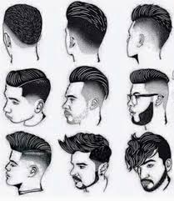
من صور التشبه

Slide 12
أستنتجي من الآيات والأحاديث أحكام التشبه بالكفار
وَقَوْلِهِمْ إِنَّا قَتَلْنَا الْمَسِيحَ عِيسَى ابْنَ مَرْيَمَ رَسُولَ اللَّهِ وَمَا قَتَلُوهُ وَمَا صَلَبُوهُ وَلَٰكِن شُبِّهَ لَهُمْۚ
وَقَرْنَ فِي بُيُوتِكُنَّ وَلَا تَبَرَّجْنَ تَبَرُّجَ الْجَاهِلِيَّةِ الْأُولَىٰ ۖ
أَرْبَعٌ في أُمَّتي مِن أمْرِ الجاهِلِيَّةِ، لا يَتْرُكُونَهُنَّ: الفَخْرُ في الأحْسابِ، والطَّعْنُ في الأنْسابِ، والاسْتِسْقاءُ بالنُّجُومِ، والنِّياحَةُ
وَالَّذِينَ لَا يَشْهَدُونَ الزُّورَ
((ألا وإنَّ من كان قبلكم كانوا يتخذون قبور أنبيائهم وصالحيهم مساجد، ألا فلا تتخذوا القبور مساجد إني أنهاكم عن ذلك))

Slide 13
أستنتجي من الآيات والأحاديث أحكام التشبه بالكفار
كفر أكبر
وَقَوْلِهِمْ إِنَّا قَتَلْنَا الْمَسِيحَ عِيسَى ابْنَ مَرْيَمَ رَسُولَ اللَّهِ وَمَا قَتَلُوهُ وَمَا صَلَبُوهُ وَلَٰكِن شُبِّهَ لَهُمْۚ
محرم
وَقَرْنَ فِي بُيُوتِكُنَّ وَلَا تَبَرَّجْنَ تَبَرُّجَ الْجَاهِلِيَّةِ الْأُولَىٰ ۖ
أَرْبَعٌ في أُمَّتي مِن أمْرِ الجاهِلِيَّةِ، لا يَتْرُكُونَهُنَّ: الفَخْرُ في الأحْسابِ، والطَّعْنُ في الأنْسابِ، والاسْتِسْقاءُ بالنُّجُومِ، والنِّياحَةُ
بدعه
وَالَّذِينَ لَا يَشْهَدُونَ الزُّورَ
شرك
((ألا وإنَّ من كان قبلكم كانوا يتخذون قبور أنبيائهم وصالحيهم مساجد، ألا فلا تتخذوا القبور مساجد إني أنهاكم عن ذلك))

Slide 14
من أمثلة موالاة الكفار وهي كفر أكبر
مظاهرة الكفار على المسلمين
وَمَن يَتَوَلَّهُم مِّنكُمْ فَإِنَّهُ مِنْهُمْ ۗ إِنَّ اللَّهَ لَا يَهْدِي الْقَوْمَ الظَّالِمِينَ
أَلَمْ تَرَ إِلَى الَّذِينَ نَافَقُوا يَقُولُونَ لِإِخْوَانِهِمُ الَّذِينَ كَفَرُوا مِنْ أَهْلِ الْكِتَابِ لَئِنْ أُخْرِجْتُمْ لَنَخْرُجَنَّ مَعَكُمْ وَلَا نُطِيعُ فِيكُمْ أَحَدًا أَبَدًا وَإِن قُوتِلْتُمْ لَنَنصُرَنَّكُمْ وَاللَّهُ يَشْهَدُ إِنَّهُمْ لَكَاذِبُونَ

Slide 15
نشاط
بالتعاون مع زميلاتك ، كيف تكون معاملة الكفار لو كان من
الجيران
أو زميله في العمل
أو يسير في الطريق
أو بائعا في متجر
مسترشده في تعاملاته بهدي الرسول صلى الله عليه وسلم ؟

Slide 16
3- الخلط بين ولاء الكفار الممنوع، وبين البر والإحسان والصلة والإقساط المشروع، فمن الناس من والى الكفار لظنه أن ذلك داخل في البر والإحسان المأمور به، ومن الناس من ترك البر والإحسان للكفار لظنه أن ذلك من الموالاة المحرمة، و الحق أن البر و الإحسان لا يستلزم المحبة والمودة والولاء، كما أن البغض والكراهية لا يستلزم عدم البر والإحسان والإقساط و قد ذكر الله تعالى في كتابه البر بالكفار غير المحاربين.

Slide 17
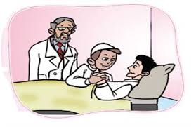
و قد عاد النبي غلاما يهودياً ودعاه إلى الإسلام فأسلم، وأذن لأسماءبنت أبي بكر رضي الله عنهما بصلة أمها المشركة لتتألفها، وأرسل عمر بن الخطاب، إلى أخ له هدية قبل أن يسلم، فالبر والإحسان والمعاملة الطيبة والصلة للكفار غيرالمحاربين وللأبوين وسائر الأقارب الكافرين ليس من الولاء الممنوع لأن ذلك لا يستلزم ما نهي عنه من المحبة الإيمانية والمودة القلبية.
أمثله على تعامل الرسول
مع غير المسلمين

Slide 18
قارني الاعجاب بالغرب ، والاعجاب بصناعتهم ومنتجاتهم
فن

Slide 19
طالبتي المبدعه بالرجوع الى الكتاب واستخدام و استراتيجية التلخيص
لخصي أنواع التعامل بالكفار
…………….
……………
…………….
……………
هم………………………………………..
هم………………………………………..
هم………………………………………..
هم………………………………………..

Slide 20
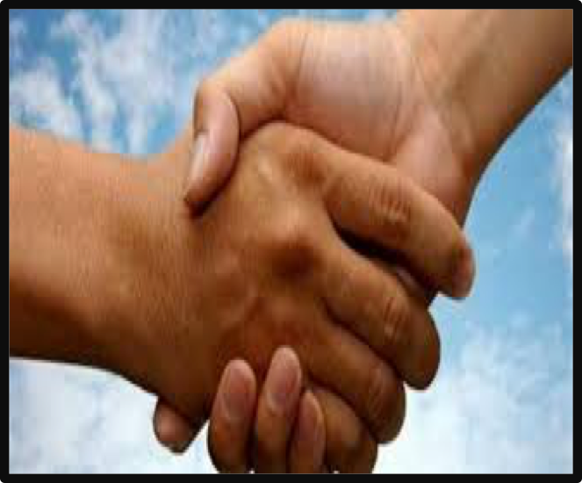
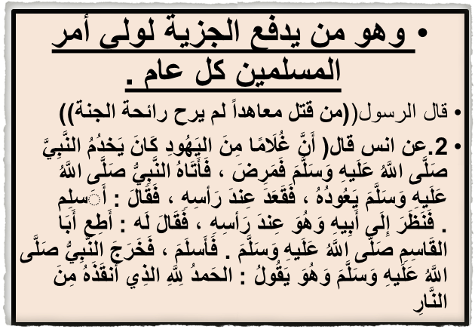
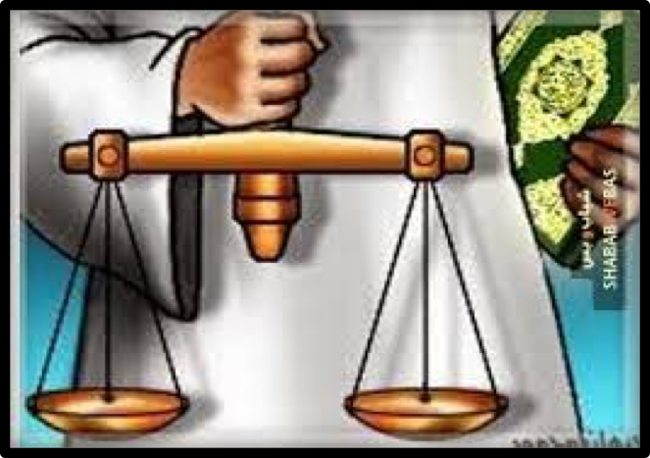
أهل الذمه هم اليهود والنصارى وهم الذين يقيمون في بلاد المسلمين .

Slide 21
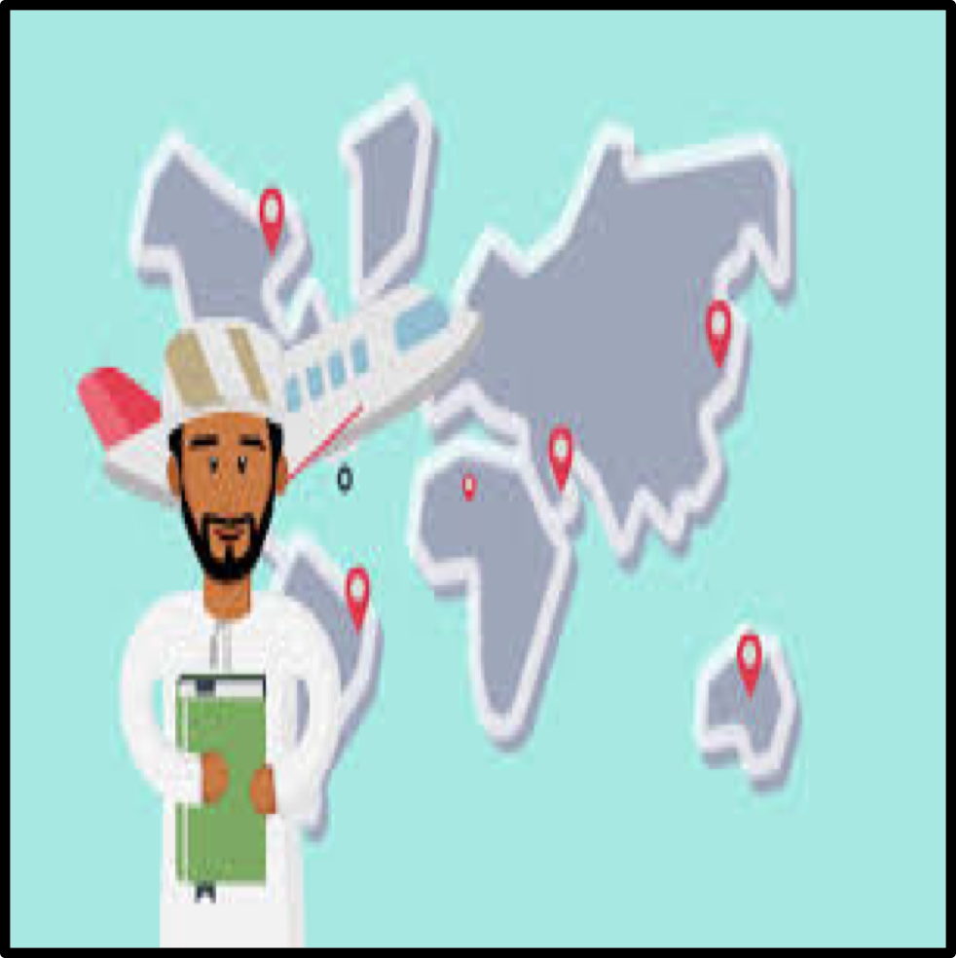
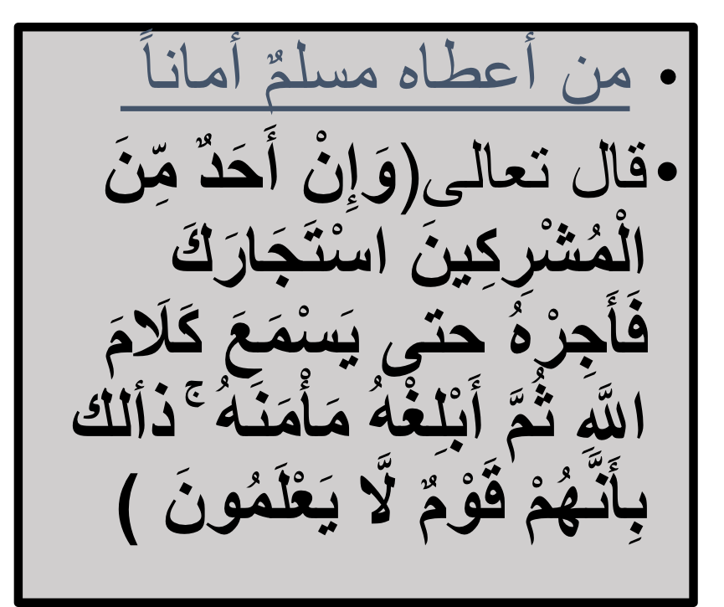
المستأمنون هم الذين يأتون إلى بلاد المسلمين للعمل أو التجاره وكسفراء البلاد .

Slide 22
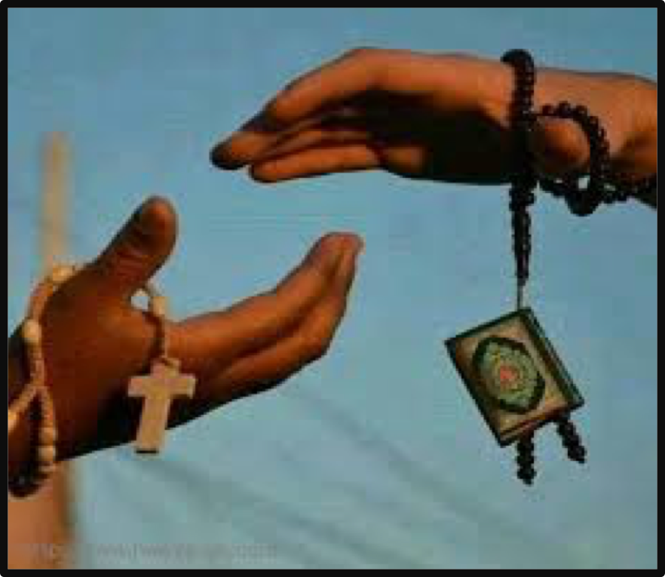
المعاهدون الذين بينهم وبين المسلمين عهد على ترك القتال

Slide 23
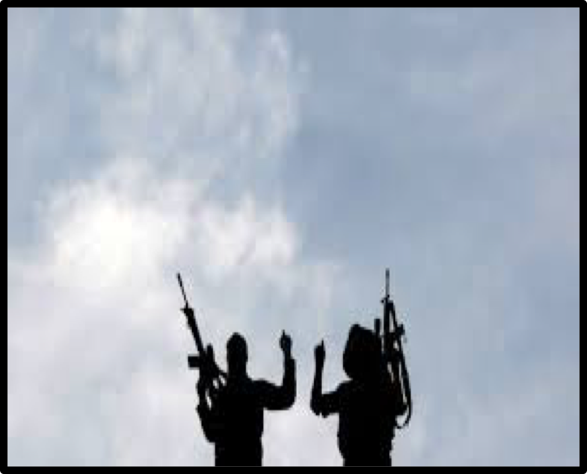
المحاربون : هؤلاء الذين أمر الله بقتالهم حتى يسلموا أو يعطوا الجزيه.

Slide 26
من طالب الى معلم
من طالب الى مجموعه معلم الى مجمو
٢
من طالب الى طالب
طالبتي الرائعه ابدعي في صياغة سؤال عن الدرس ثم قدميه الى ……
٥
من معلم الى مجموعه
٣
من معلم الى طالب
٤
من مجموعه الى طالب

Slide 27
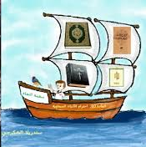
تم إفتتاح مركز الملك عبدالله رحمه الله للحوار بين الأديان
والمملكه العربيه السعوديه حريصه كل الحرص على سلامة من يدخل أراضيها سواء كان مسلم أم غير مسلم

